Slide 1
Obrada upita u mysql-u
Teodora
Hafner
1237

Slide 2
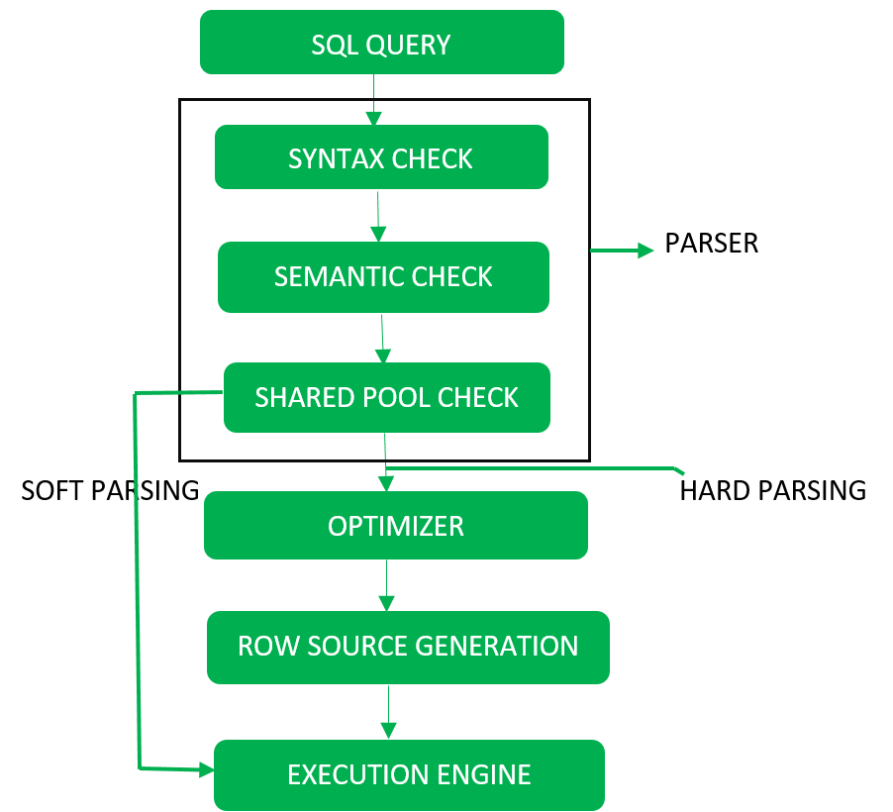
Uvod
Koraci u obradi upita kod MySQL-a
Parsiranje
Provera keša
Optimizacija
Izvršavanje

Slide 3
Parsiranje
MySQL parser sastoji se iz dva dela
Provera sintakseprosleđenog upita
Proverava semantike prosleđenog upita

Slide 4
Parser – provera sintakse
Leksički analizator razlaže prosleđeni tekst na tokene
Ova provera može uhvatiti i prikazati greške vezane za sintaksne greške u upitima
SELECT * FORM customers
Generisani tokeni su: SELECT, *, FORM I customers

Slide 5
Parser – provera semantike
Koristi modul za gramatička pravila I traži kombinaciju SQL gramatičkih pravila koja generišu dobijenu sekvencu tokena
Ovim se kreira stablo razlaganja (parse tree)
Ova provera može uhvatiti I prikazati semantičke greske poput referenciranja nepostojeće tabele ili kolone

Slide 6
Keširanje upita
Za svaki izvršeni upit generiše se heš kod
Ako postoji heš kod u kešu za upit koji se trenutno prosleđuje, on ne prolazi dodatnu obradu već se preuzima rezultat upita iz keša
Senzitivan na trivijalne varijacije u tekstu, varijacije u belinama na početku upita...
SELECT * FROM table se razlikuje od upita select * FROM table
upite koji poseduje komentare na početku...
/* <b>GetLatestStuff</b> */ SELECT * FROM sometable WHERE …

Slide 7
Optimizator
Optimizator je modul koji je zadužen da generiše planove izvršenja upita, odredi trošak svakog od njih i izabere najoptimalniji
Posmatraćemo sledeći upit i pomoći naredbe EXPLAIN razmotriti tri plana izvršenja upita
SELECT count(*)
FROM orders o, customer c
WHERE o.customer_id = c.id AND c.state = 'UT'

Slide 8
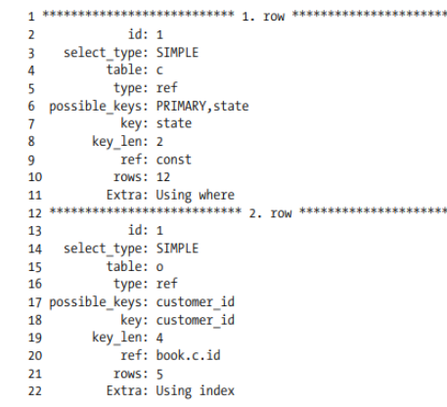
Optimizator – verzija 1
SELECT count(*)
FROM orders o, customer c
WHERE o.customer_id = c.id AND c.state = 'UT'
Ukupan broj redova za obradu :
4 * 12 = 48

Slide 9
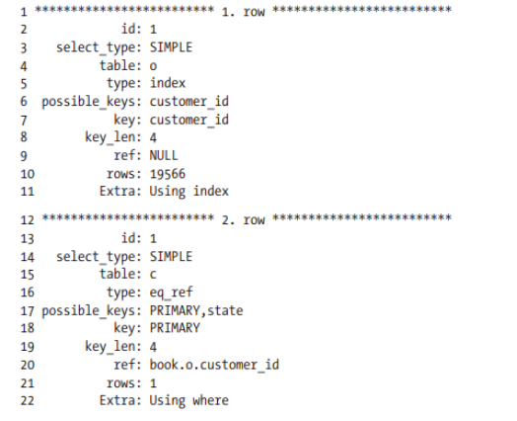
Optimizator – verzija 2
EXPLAIN SELECT count(*)
FROM orders o STRAIGHT_JOIN customer c
WHERE o.customer_id = c.id AND c.state = 'UT' \G
Ukupan broj redova za obradu :
19 566 * 1 =19 566

Slide 10
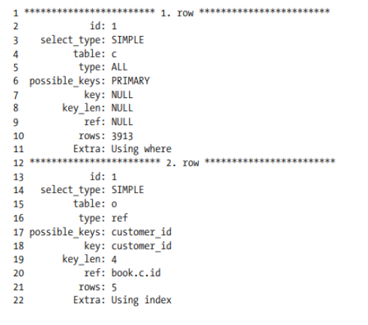
Optimizator – verzija 3
EXPLAIN SELECT count(*)
FROM customer c FORCE KEY(PRIMARY) STRAIGHT_JOIN orders o
WHERE o.customer_id = c.id AND c.state = 'UT' \G
Ukupan broj redova za obradu :
3 913 * 5 =19 565

Slide 11

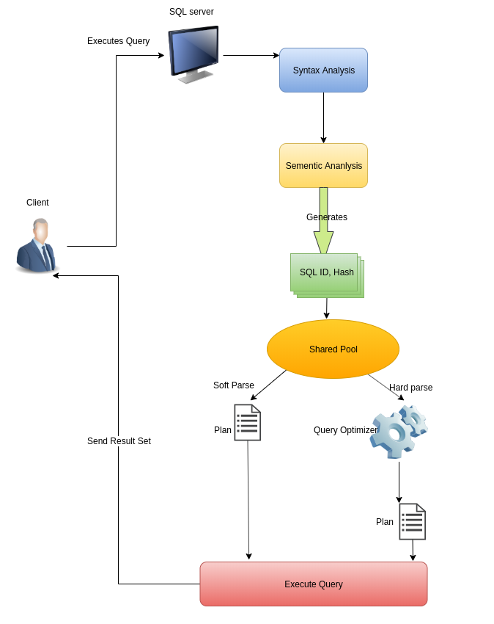
Zaključak

Slide 12
Hvala na pažnji

